Slide 1
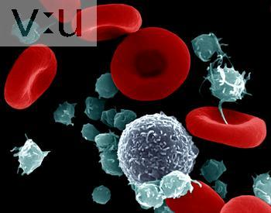
Phân tích huyết đồ

Slide 2
Mục tiêu
Nêu được nguyên tắc đếm hồng cầu, bạch cầu, tiểu cầu và phân loại bạch cầu của máy đo huyết đồ tự động
Giải thích được ý nghĩa của 10 thông số chính của huyết đồ
Phân tích được 4 huyết đồ

Slide 3
Huyết đồ
Xét nghiệm thông tin về các tế bào máu
Xử dụng chủ yếu để phát hiện tình trạng thiếu máu, nhiễm trùng, ung thư và xuất huyết

Slide 4
10 thông số chính
  Số lượng hồng cầu (M/μL)
  Nồng độ hemoglobin (g/dL)
  Dung tích hồng cầu (%)
  Thể tích trung bình của hồng cầu (fL)
  Lượng hemoglobin trung bình trong một hồng cầu (pg)
  Nồng độ hemoglobin trung bình trong một hồng cầu (g/dL)
  Phân bố thể tích hồng cầu %
  Số lượng tiểu cầu (K/ μL)
  Số lượng bạch cầu ((K/ μL)
  Phân loại bạch cầu (%)

Slide 5

Nguyên tắc Coulter
Cho 1 dòng điện đi qua 2 điện cực đặt trong 2 ngăn chứa một dung dịch muối, phân cách bởi một khe nhỏ (≤ 100 μm)
Khi một tế bào đi qua khe nó làm dịch chuyển một lượng dung dịch muối tương ứng với kích thước tế bào, làm ngắt quãng dòng điện (tăng điện trở), tạo ra 1 xung điện
Số lượng và biên độ các xung điện cho biết số lượng và kích thước tế bào

Slide 6
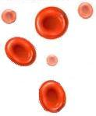
Nguyên tắc đếm tế bào máu
Đếm HC, TC
  Máu được pha loãng với một dung dịch đẳng trương
  HC, TC được cho đi qua khe có đường kính 7- 8 μm
Đếm BC
  Máu được pha loãng với một dung dịch chứa axít để làm vỡ HC
  BC được cho đi qua khe có đường kính 100 μm

Slide 7
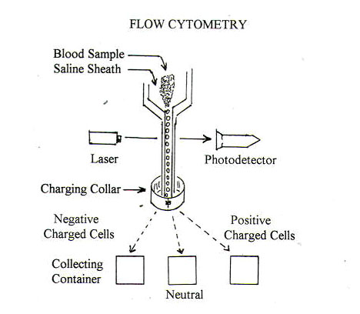

Slide 8
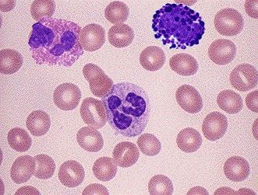
Nguyên tắc phân loại bạch cầu
  BC được cho đi hàng một ngang qua một chùm tia laser
  Sự tán xạ thay đổi theo đặc tính của BC
  Đầu dò thông tin về sự tán xạ giúp phân biệt giữa BC hạt, đơn nhân và lymphô

Slide 9
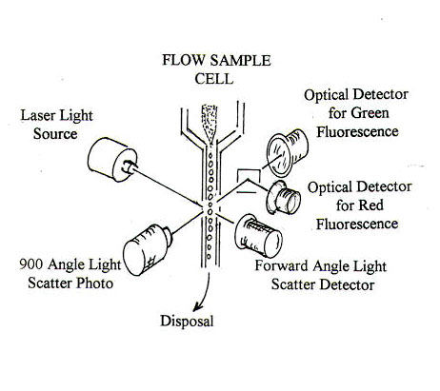

Slide 10
1. Số lượng hồng cầu (RBC)
Ý nghĩa | HC chứa Hb có vai trò chuyên chở oxy. Lượng oxy cung cấp thay đổi theo số lượng HC
Giới hạn bình thường | Nam: 4,7-6,1 M/μL Nữ : 4,2-5,4 M/μL
 | Thiếu máu (thiếu sắt, B₁₂, axít folic; tiêu huyết; suy tủy…)
 | Đa hồng cầu, mất nước (tiêu chảy, phỏng…)
M (mega)= 10⁶; μ (micro)=10⁻⁶

Slide 11
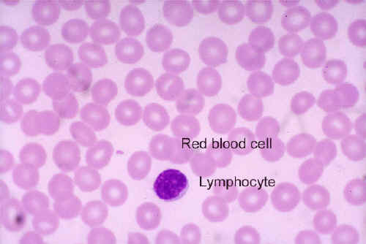
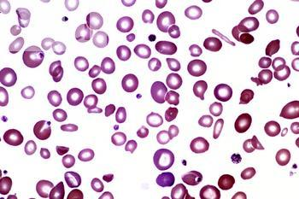
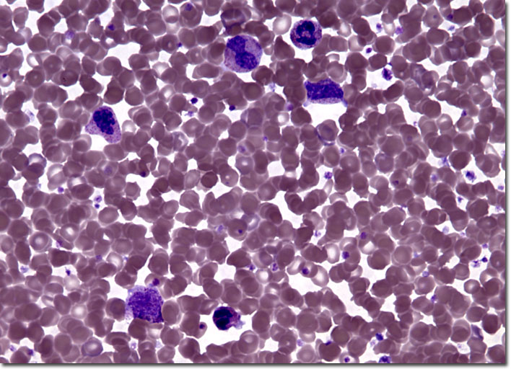
Bình thường
Thiếu máu do thiếu sắt
Đa hồng cầu

Slide 12
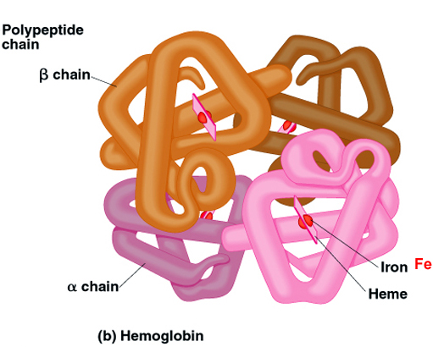
2. Nồng độ hemoglobin trong máu (HGB)
Ý nghĩa | Nồng độ Hb trong một thể tích máu Định nghĩa thiếu máu: ↓ HGB
Giới hạn bình thường | Nam: 14-18 g/dL Nữ : 12-16g/dL
 | Thiếu máu

Slide 13
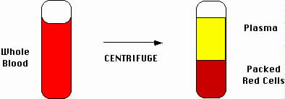
3. Dung tích hồng cầu (HCT)
Định nghĩa | Thể tích chiếm bởi hồng cầu trong 1 thể tích máu
Giới hạn bình thường | Nam: 42% - 52% Nữ : 37% - 47%
 | Thiếu máu
 | Đa hồng cầu, mất nước

Slide 14
4. Thể tích trung bình của HC (MCV)
Ý nghĩa | (HCT/RBC) x10 Phân biệt nguyên nhân thiếu máu
Giới hạn BT | 80 - 94 fL
 | Thiếu máu HC nhỏ (thiếu sắt; thalassemia)
 | Thiếu máu HC to (thiếu B₁₂, axít folic)
BT | Thiếu máu HC bình thể tích(↓ sản xuất do ung thư, suy tủy; tán huyết; xuất huyết)

Slide 15
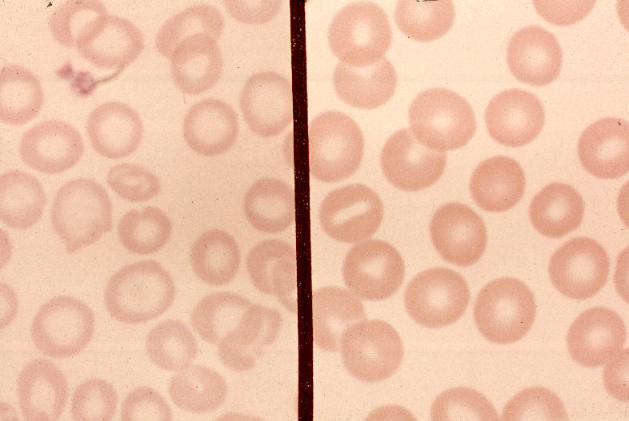
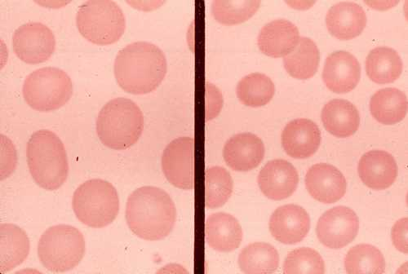
4. MCV (tt)
Thiếu máu Bình thường
HC nhỏ do
thiếu sắt
Thiếu máu HC Bình thường
to do thiếu B₁₂

Slide 16
5. Lượng Hb trung bình trong HC (MCH)
Ý nghĩa | (HGB/RBC) x10 ↓ khi sản xuất Hb ↓ (HC nhược sắc) Phản ánh thể tích HC nên ↑trong HC to và ↓ trong HC nhỏ
Giới hạn BT | 27 – 31pg
 | Thiếu máu HC nhược sắc và/hoặc nhỏ (thiếu sắt; thalassemia)
 | Thiếu máu HC to (thiếu B₁₂;, axít folic)
(pico = 10⁻¹²)

Slide 17
6. Nồng độ Hb trung bình trong HC (MCHC)
Ý nghĩa | (HGB/HCT) x 100 Nồng độ Hb trung bình trong một thể tích HC
Giới hạn BT | 33 – 37 g/dL
 | Thiếu máu HC nhỏ nhược sắc (thiếu sắt; thalassemia)
 | Thiếu máu HC ưu sắc (HC hình cầu)
 | Thiếu máu HC to bình sắc (thiếu B₁₂;, axít folic)
BT

Slide 18
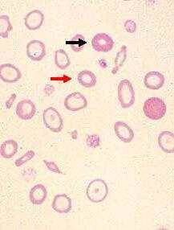
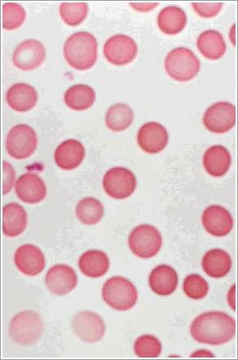
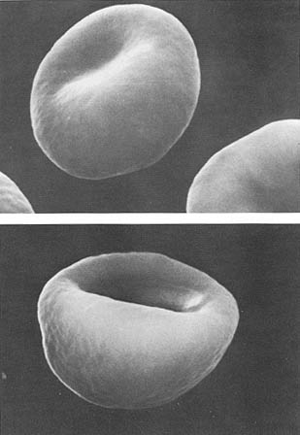
. MCH và MCHC
HC hình cầu ưu sắc
Thiếu máu hồng cầu
nhược sắc do thiếu sắt

Slide 19
7.Phân bố thể tích HC (RDW)
Ý nghĩa | (SD/MCV) x 100 Khảo sát sự biến thiên của thể tích HC Phân biệt giữa thiếu máu do thiếu sắt và thalassemia
Giới hạn BT | 11,5% - 14,5%
 | Thiếu máu kích thước HC không đều (do thiếu sắt)

Slide 20
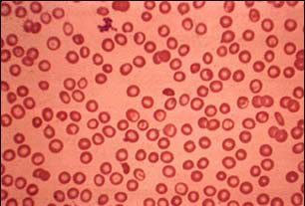
7.Phân bố thể tích HC (RDW)
RDW ↑ trong thiếu máu do thiếu sắt
RDW không ↑ trong thalassemia

Slide 21
8. Số lượng bạch cầu (WBC)
Ý nghĩa | BC chống lại sự xâm nhập của vật lạ (vi trùng, siêu vi, ký sinh trùng…)
Giới hạn BT | 5,2 – 12,4 K/μL
 | Nhiễm trùng, dị ứng, viêm, tổn thương mô, ung thư, bệnh bạch cầu…
 | Nhiễm trùng nặng, AIDS, suy tủy, điều trị ung thư, thiếu vitamin …
K (kilo) = 10³

Slide 22
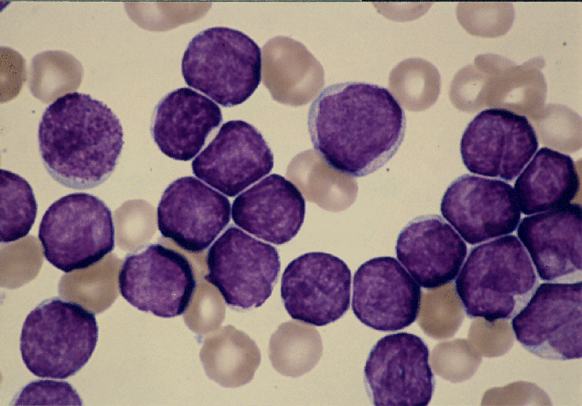
8. WBC (tt)
Số lượng BC lymphô bình thường
Số lượng BC lynmphô tăng cao trong bệnh bạch cầu dòng lymphô

Slide 23
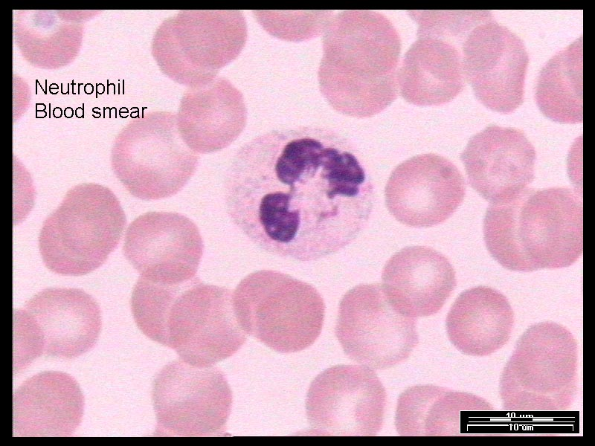
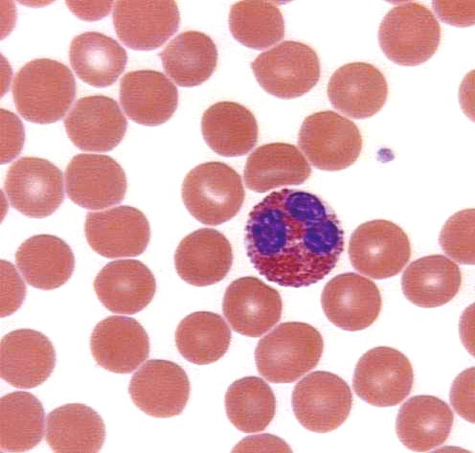
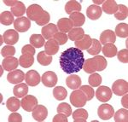
9. Phân loại bạch cầu
Bạch cầu hạt | Trung tính (NEUT) | BC ái toan (EOS) | BC ái kiềm (BASO)
Số lượng | 1,9 – 8 K/μL | 0 – 0,8 K/μL | 0-0,2 K/μL
Tỉ lệ | 40-74% | 0-7% | 0-1,5%
 | Nhiễm trùng, viêm, ung thư,stress | Dị ứng, nhiễm ký sinh trùng | Nhiễm độc

Slide 24
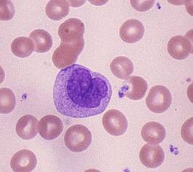
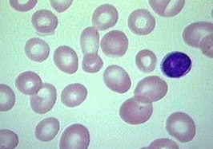
9. Phân loại bạch cầu (tt)
Bạch cầu không hạt | Đơn nhân (MONO) | Lymphô (LYMPH)
Số lượng | 0,16 - 1 K/μL | 0,9 - 5,2 K/μL
Tỉ lệ | 3,4-9% | 19-48%
Nhiễm trùng, viêm, ung thư
Nhiễm siêu vi

Slide 25
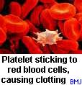
10. Số lượng tiểu cầu
(PLT)
Ý nghĩa | Tiểu cầu có vai trò cầm máu
Giới hạn BT | 130 - 400 K/μL
 | Thiếu máu, cắt lách, tăng sinh tủy…
 | Xuất huyết giảm tiểu cầu, lách to, ung thư…

Slide 26
Thực hành
Phân tích chung 1 huyết đồ
Mỗi nhóm SV tự phân tích 3 huyết đồ
Trình bày và thảo luận về kết quả
Phản hồi

Slide 27
Trần Duy K., 16t, học sinh, nhà ở Q.8, nhập viện vì chóng mặt. Từ hôm qua đi tiêu phân đen 2 lần. Không đau bụng, không ói.Tiền căn bị loét tá tràng.
RBC | 4,0 | (4,2 - 5,4) | M/μL | ↓
HGB | 11,8 | (14 - 18) | g/dL | ↓
HCT | 33,9 | (42 - 52) | % | ↓
MCV | 84,9 | (81 - 99) | fL | BT
MCH | 29,6 | (27 - 31) | pg | BT
MCHC | 34,9 | (33 - 37) | g/dL | BT
RDW | 15% | (11,5 - 14,5) | % | Hơi ↑

Slide 28
WBC | 18,5 | (5,2 - 12,4) | K/μL | ↑
NEUT | 15,3 82,6 | (1,9 - 8) (40 - 74) | K/μL % | ↑
LYMPH | 1,83 9,89 | (0,9 - 5,2) (19 - 48) | K/μL % | BT
MONO | 1,34 7,24 | (0,16 - 1) (3,4 - 9) | K/μL % | ↑
EOS | 0,014 0,07 | (0-1,5) (0 - 7) | K/μL % | BT
BASO | 0,026 0,14 | (0 - 0,2) (0 - 1,5) | K/μL % | BT
PLT | 231 | (130 - 400) | K/μL | BT

Slide 29
Nguyễn Thị Kim L., công nhân, nhà ở Q.7.Nhập viện vì sốt cao. Sốt 40˚C 2 ngày nay, đau vùng hạ sườn phải. Tiêu tiểu bình thường.
RBC | 4,5 | (4,2 - 5,4) | M/μL | BT
HGB | 12,1 | (12 - 16) | g/dL | BT
HCT | 35,4 | (37 - 47) | % | ↓
MCV | 78,7 | (81 - 99) | fL | ↓
MCH | 26,9 | (27 - 31) | pg | Hơi ↓
MCHC | 34,2 | (33 - 37) | g/dL | BT
RDW | 14,6 | (11,5 - 14,5) | % | Hơi ↑

Slide 30
WBC | 21,5 | (5,2 - 12,4) | K/μL | ↑
NEUT | 19,6 91,1 | (1,9 - 8) (40 - 74) | K/μL % | ↑
LYMPH | 0,945 4,39 | (0,9 - 5,2) (19 - 48) | K/μL % | BT
MONO | 0,951 4,41 | (0,16 - 1) (3,4 - 9) | K/μL % | BT
EOS | 0,00 0,00 | (0-1,5) (0 - 7) | K/μL % | BT
BASO | 0,011 0,051 | (0 - 0,2) (0 - 1,5) | K/μL % | BT
PLT | 183 | (130 - 400) | K/μL | BT

Slide 31
Nguyễn Thi. Minh T., 21t, buôn bán, nhà ở Đồng Nai. Nhập viện vì nổi chấm đỏ ở 2 chân. Sốt 3 ngày, sau đó hết sốt nhưng 4 ngày sau nổi chấm đỏ ở hai chân.
RBC | 4,73 | (4,2-5,4) | M/μL | BT
HGB | 13,8 | (12-16) | g/dL | BT
HCT | 39,9 | (37-47) | % | BT
MCV | 89,3 | (81-99) | fL | BT
MCH | 29,1 | (27-31) | pg | BT
MCHC | 34,6 | (33-37) | g/dL | BT
RDW | 14,4 | (11,5-14,5) | % | BT

Slide 32
WBC | 5,86 | (5,2 - 12,4) | K/μL | BT
NEU | 1,72 29,4 | (1,9 - 8) (40 - 74) | K/μL % | ↓
LYMPH | 3,63 62 | (0,9 - 5,2) (19 - 48) | K/μL % | BT
MONO | 0,394 6,72 | (0,16 - 1) (3,4 - 9) | K/μL % | BT
EOS | 0,068 1,16 | (0-1,5) (0 - 7) | K/μL % | BT
BASO | 0,045 0,762 | (0 - 0,2) (0 - 1,5) | K/μL % | BT
PLT | 104 | (130 - 400) | K/μL | ↓

Slide 33
Mai Tuyết L., 59t, nội trợ, nhà ở Q.6. Nhập viện vì nhức đầu.Tiền sử bị suy thận, đang chạy thận nhân tạo.
RBC | 1,85 | (4,2-5,4) | M/μL | ↓
HGB | 5,72 | (12-16) | g/dL | ↓
HCT | 16,7 | (37-47) | % | ↓
MCV | 89,9 | (81-99) | fL | BT
MCH | 30,9 | (27-31) | pg | BT
MCHC | 34,3 | (33-37) | g/dL | BT
RDW | 17,5 | (11,5-14,5) | % | ↑

Slide 34
WBC | 8,87 | (5,2 - 12,4) | K/μL | BT
NEU | 1,4 77,1 | (1,9 - 8) (40 - 74) | K/μL % | ↓
LYMPH | 0,98 11,1 | (0,9 - 5,2) (19 - 48) | K/μL % | BT
MONO | 0,7 8,25 | (0,16 - 1) (3,4 - 9) | K/μL % | BT
EOS | 0,3 3,17 | (0-1,5) (0 - 7) | K/μL % | BT
BASO | 0,03 0,366 | (0 - 0,2) (0 - 1,5) | K/μL % | BT
PLT | 204 | (130 - 400) | K/μL | BT

